Slide 1
Vårdguiden – 1177 Hitta vårdcentral
Funk-IT Lyftet
23 juni 2021

Slide 2
Öppna webbläsaren
Tryck på webbläsaren för att komma ut på internet.
Notes:
Det finns olika webbläsare till dator, surfplatta och mobiltelefon.
Safari, Internet Explorer, Mozilla Firefox, Google Chrome och Microsoft Edge är några exempel på webbläsare.

Slide 3
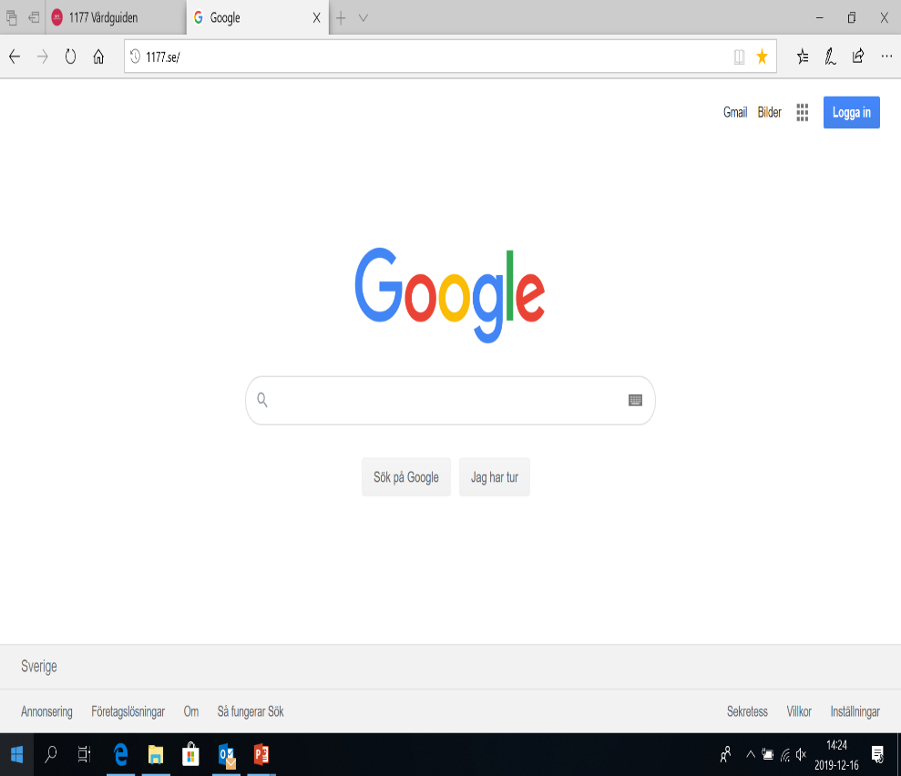
Adressfältet
Skriv 1177.se i adressfältet, tryck Enter.
Notes:
Enter eller retur som knappen ibland kallas finns på tangentbordet.

Slide 4
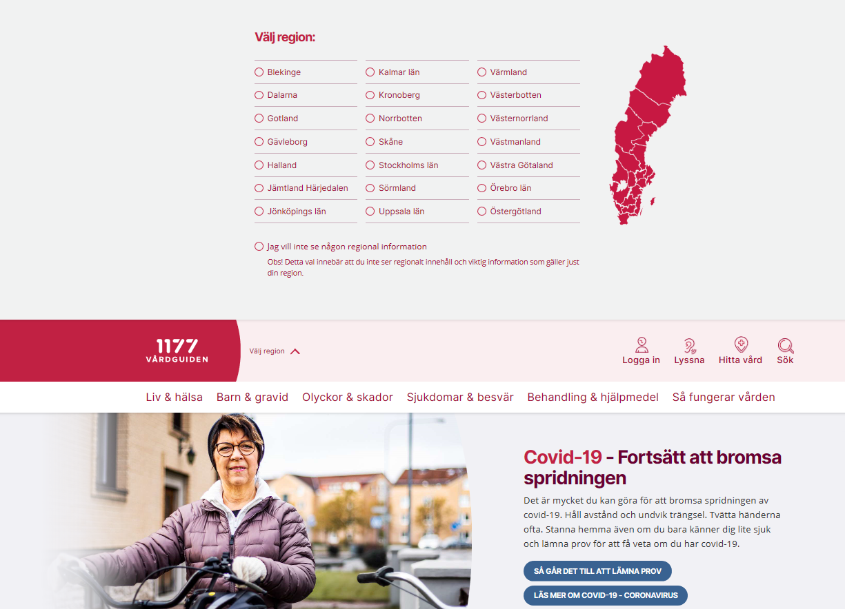
Region
Välj den region du vill till.

Slide 5
Meny
I menyfältet högst upp finns ikonen: Hitta vård. Klicka där.

Slide 6
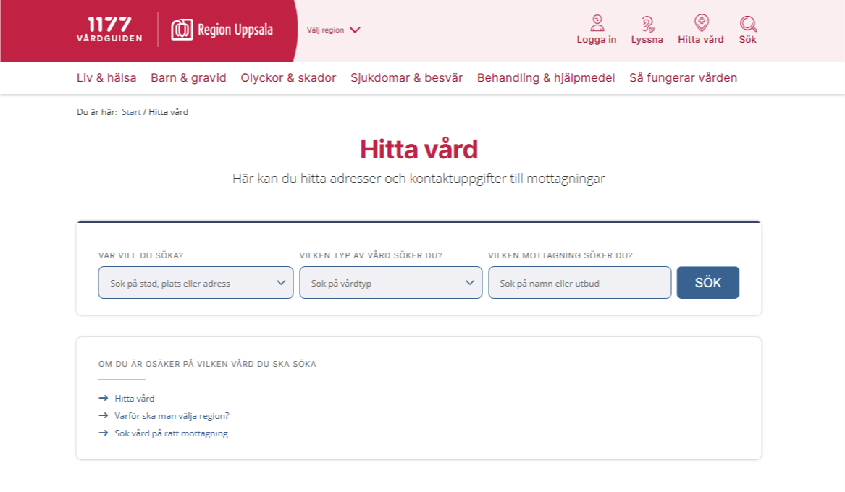
Hitta Vård
Var vill du söka? Skriv in ditt önskemål eller välj från listan som kommer fram.
Sök på vårdtyp Skriv in ditt önskemål eller välj från listan som kommer fram med de vanligaste vårdtyperna.
Vilken mottagning söker du? Om du kan mottagningens namn, skriv det här.
Fortsätt genom att klicka på SÖK.

Slide 7
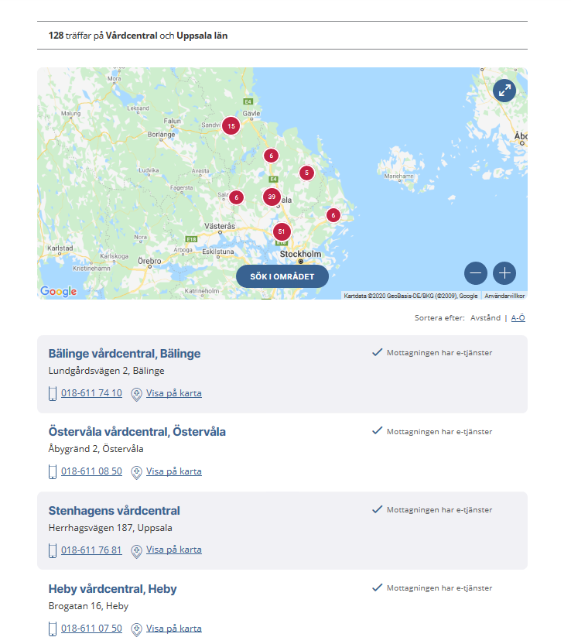
Välj mottagning
Ditt sökresultat visas nu.
Skrolla på sidan och gör ditt val genom att klicka på namnet på mottagningen.

Slide 8
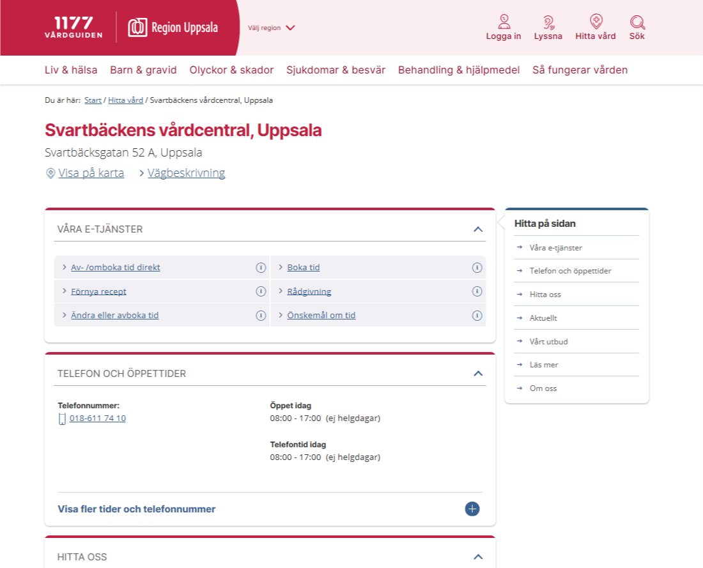
Information
Här hittar du bland annat information om mottagningen samt använda olika e-tjänster.

Slide 9
Funk-IT Lyftet är ett samarbete mellan:
Post- och Telestyrelsen
Uppsala kommun, Omsorgsförvaltningen, Socialpsykiatrin och Arbete och bostad
TIF- Träffpunkternas intresseförening
Brukarrådet- Arbete och bostad
Funk-IT lyftets hemsida

